Slide 1
Psychologie vnímání
Antonín Sokol

Slide 2
Definice
Věda zabývající se lidskými duševními projevy, chováním, prožžíváním, vnímáním a myšlením
Základní – mají nejobecnější charakter, jsou teoretické. Patří sem zejména biologická, obecná, vývojová, psychologie osobnosti, sociální; občas sem bývá zařazována i psychopatologie a psychologie životního prostředí.
Aplikované – zkoumají psychické jevy, které se projevují v souvislosti s určitou praxí a snaží se o praktickou aplikaci obecných teoretických přístupů. Patří sem například klinická, psychologie práce, forenzní, pedagogická.
Speciální

Slide 3
Vnímání
Kognitivní proces organizace a interpretace senzorických informací. Výsledkem vnímání je vjem
Smysly – zrak, chuť, čich, hmat, sluch
Co ještě vnímáme?
Jak jsou smyslové orgány?

Slide 4
Proces vnímání
Smyslový orgán
čití
Aferentní dráha
Zpracovávání mozkovým centrem
interpretace
Vjem

Slide 5
Zrak
Vnímání 3D světa

Slide 6
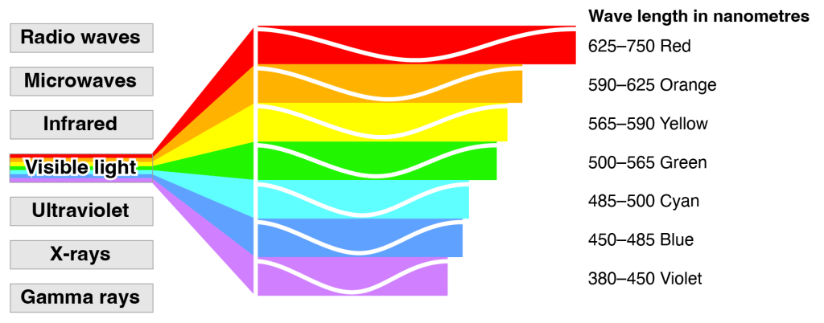
Vnímání barev
Čípky a tyčinky
  3 druhy čípků RGB
  Tyčinky – světlo x šero

Slide 7
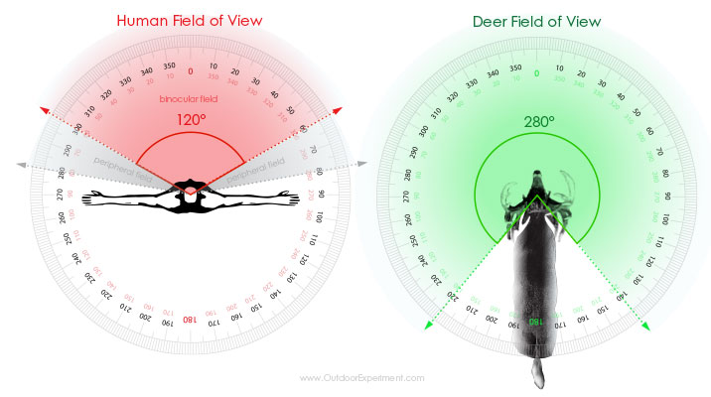
Vnímání prostoru
Monokulární nápovědi
Binokulární nápovědi

Slide 8
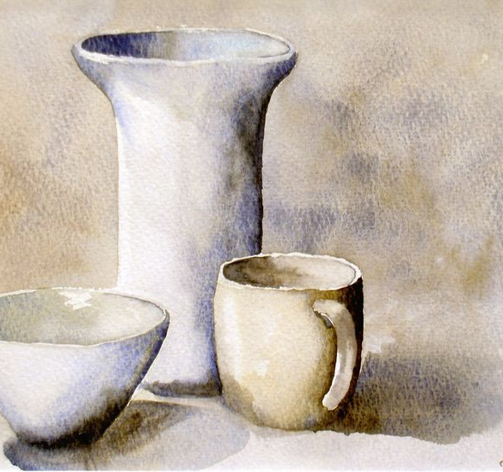

Slide 9
Interpozice

Slide 10


Slide 11
Lineární perspektiva

Slide 12


Slide 13
Atmosferická perspektiva

Slide 14


Slide 15
Relativní velikost

Slide 16


Slide 17
Relativní výška

Slide 18
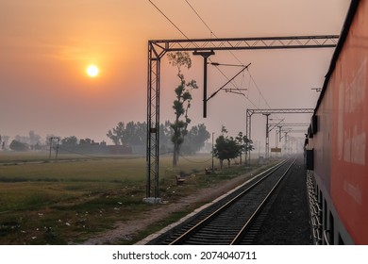

Slide 19
Pohybová paralaxa

Slide 20
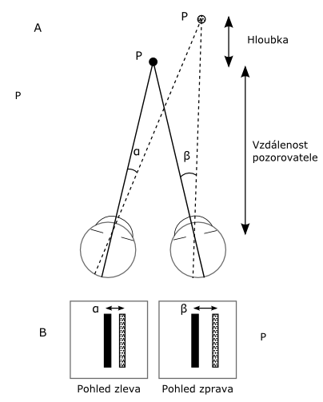
Binokulární konvergence a disparita

Slide 21
Sluch
+ pozornost

Slide 22
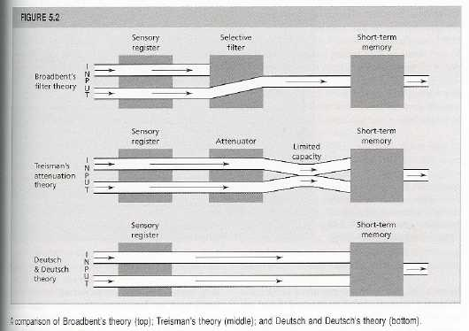
Cocktail party fenomén

